Slide 1
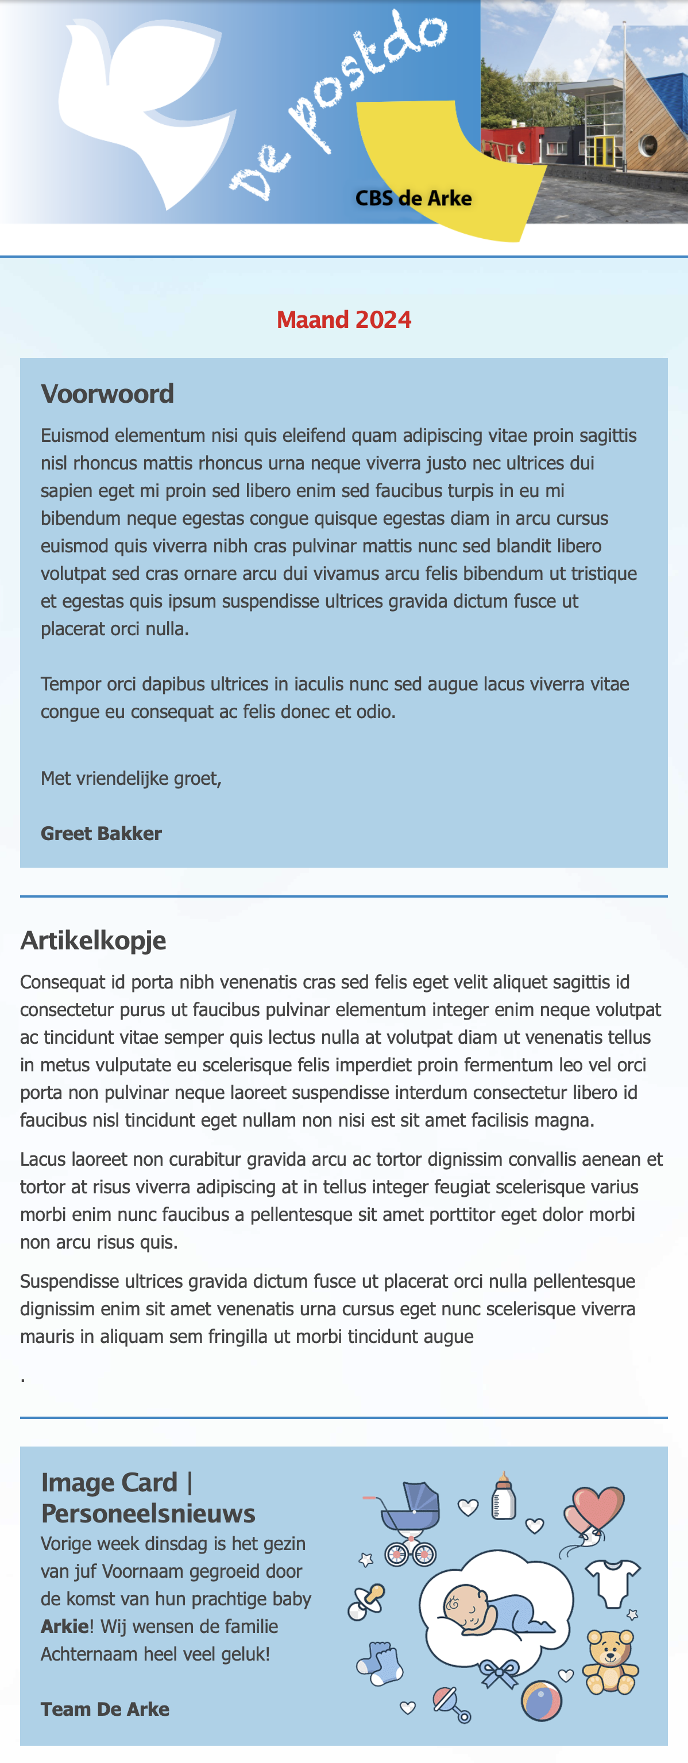
Instructies Mailchimp
Het verzenden van online nieuwsbrieven

Slide 2
Het maken en verzenden van online nieuwsbrieven in Mailchimp
In deze presentatie ontdek je alle benodigde stappen om snel en eenvoudig een nieuwe nieuwsbrief te maken.
Het verzenden van de nieuwsbrief kan eenvoudig via een link in Parro uitgevoerd worden.

Slide 3
Stap 1
Ga naar https://mailchimp.com.
Log in met de accountgegevens die je voor jouw school hebt ontvangen.

Slide 4
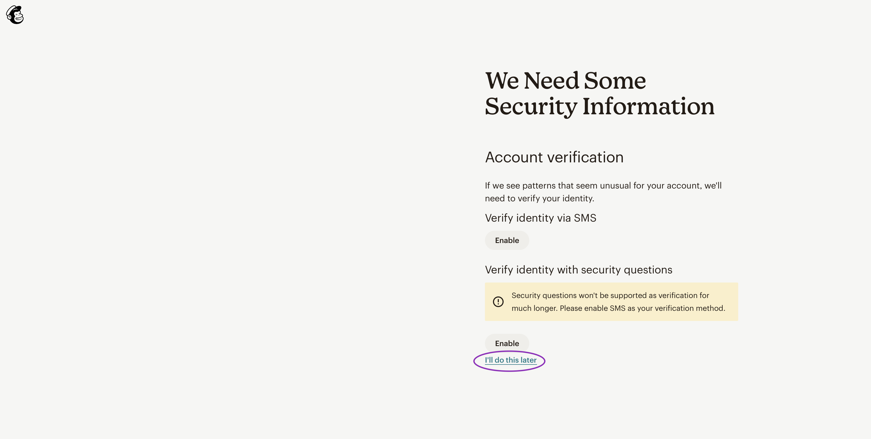
Stap 2
Indien dit scherm verschijnt: klik onderaan op I’ll do this later.

Slide 5
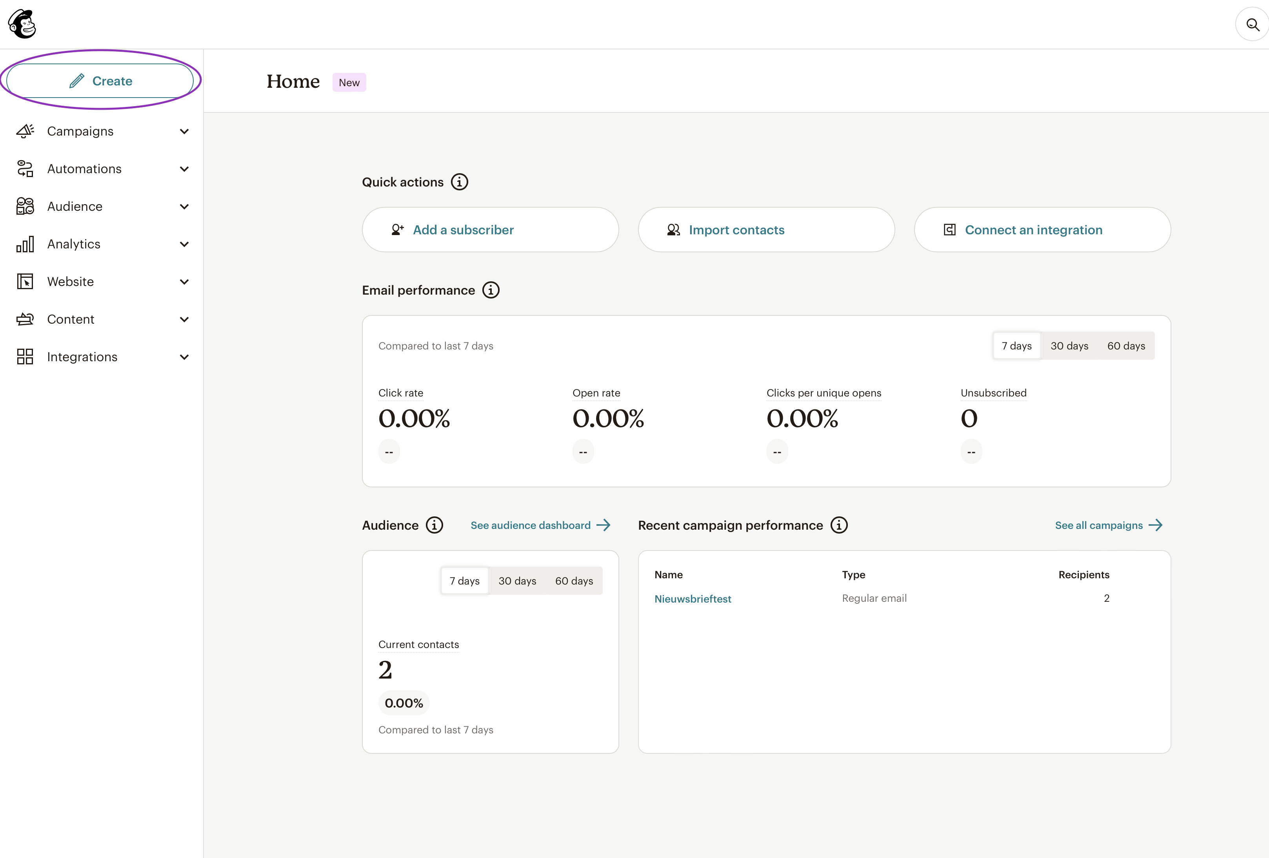
Stap 3
Klik links bovenaan op Create.

Slide 6
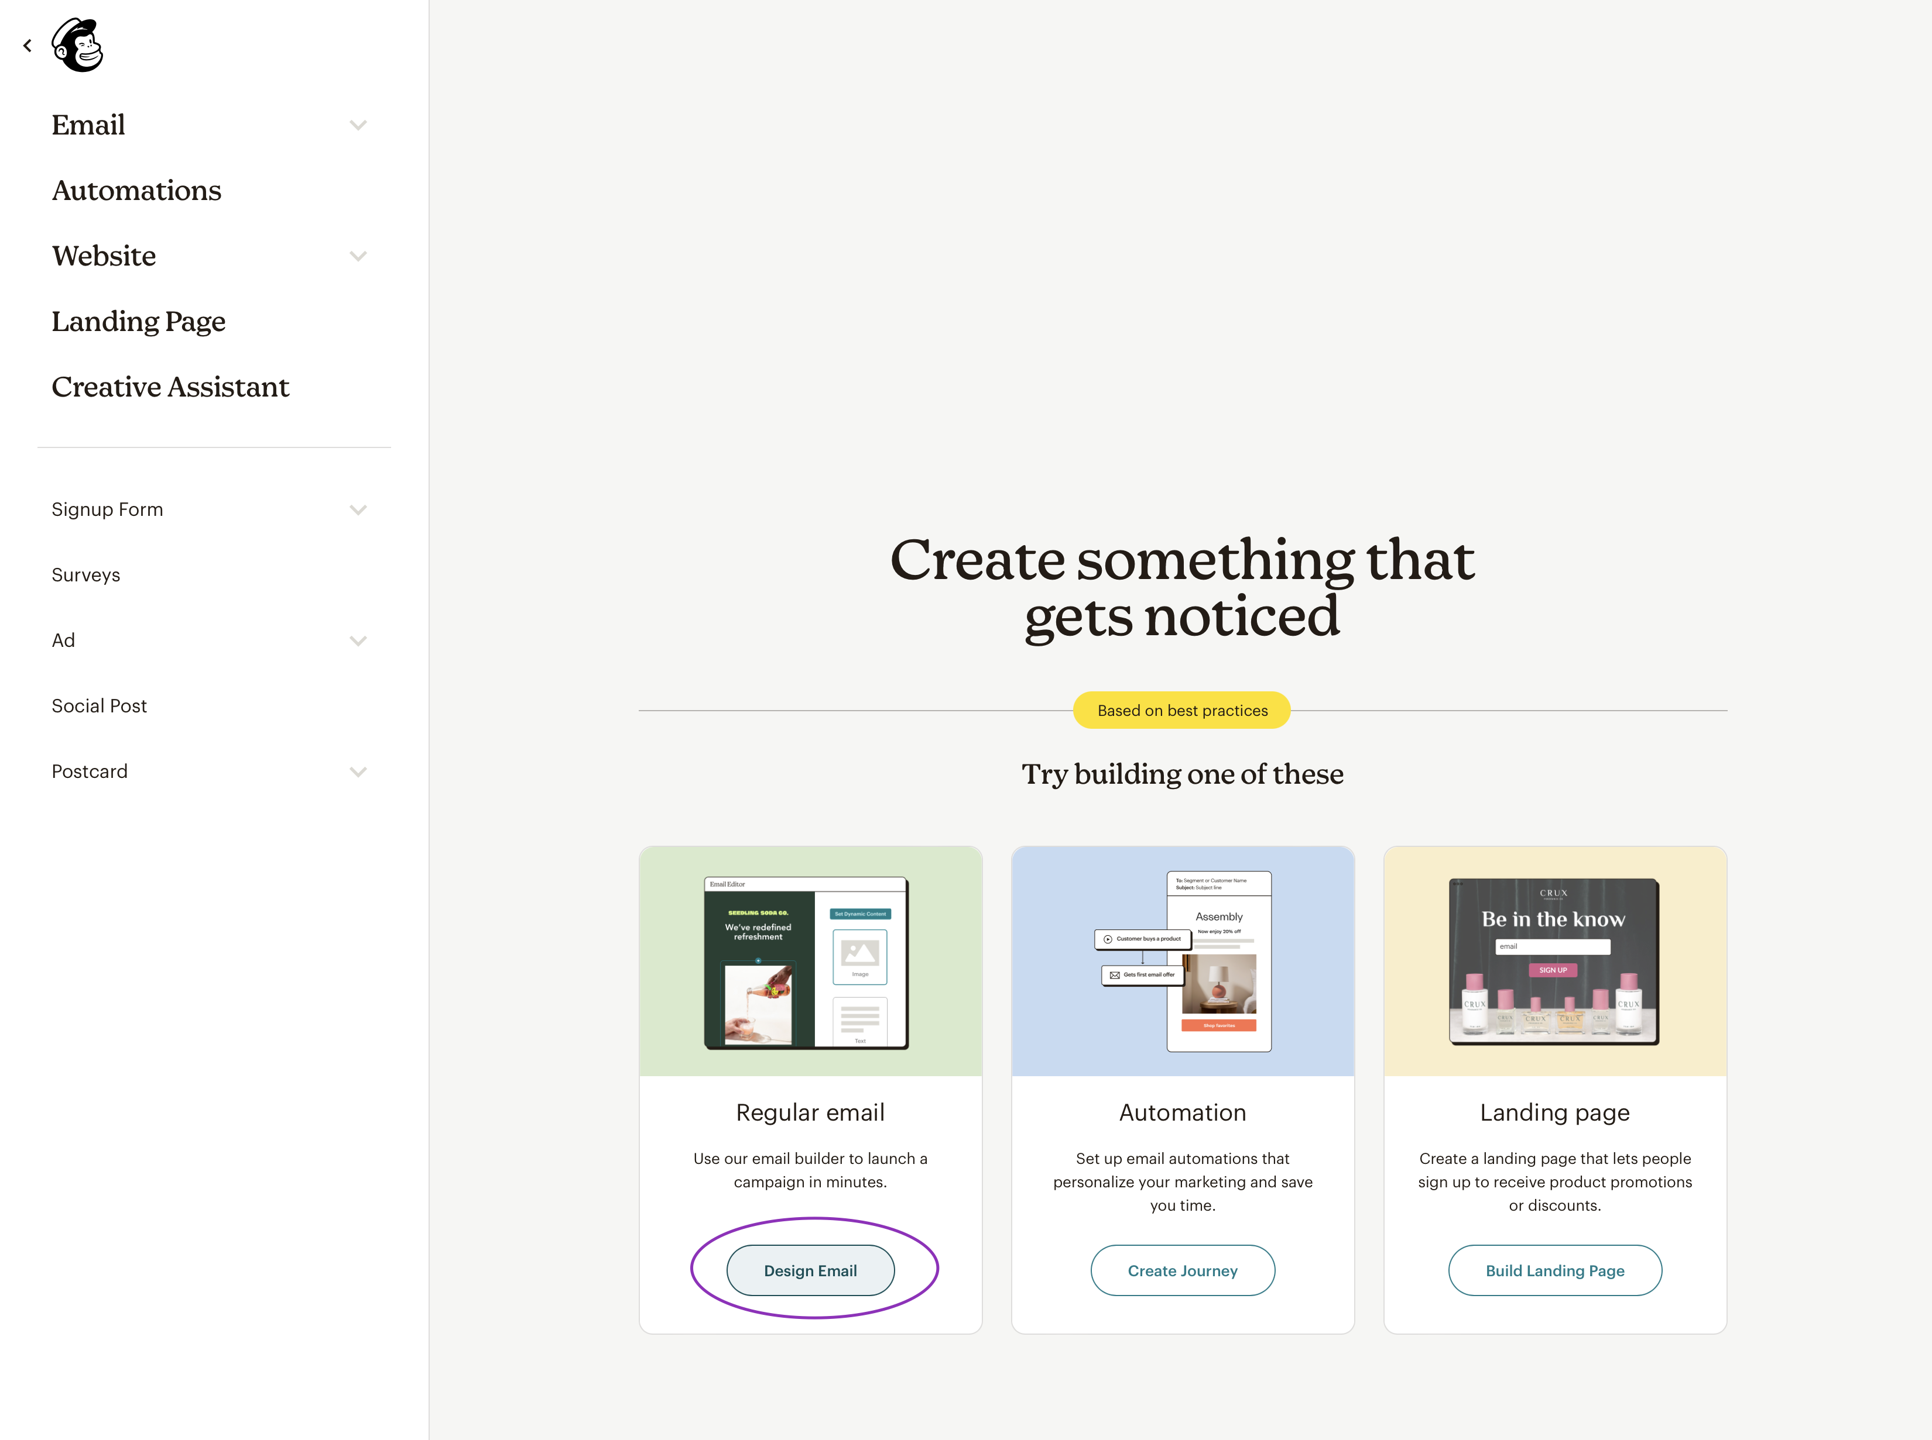
Stap 4
Klink onderaan het eerste keuzevlak voor Design Email.

Slide 7
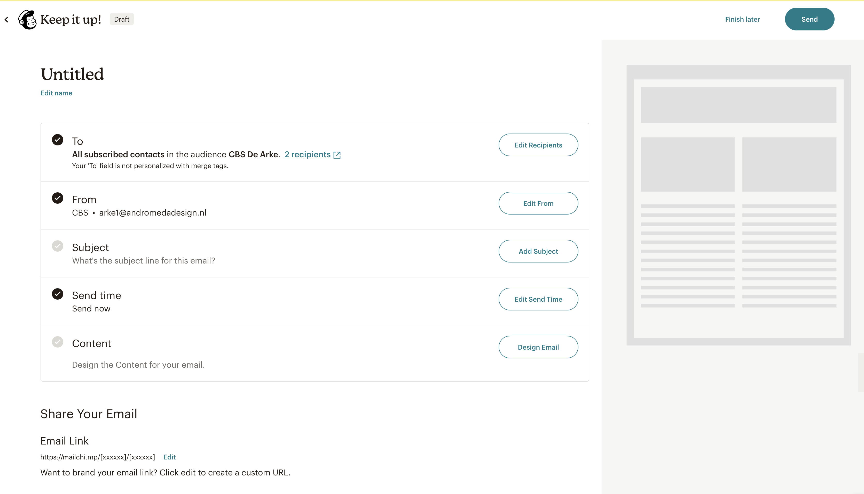
Stap 5
In het scherm dat nu verschijnt kun je de specificaties invullen.
In de volgende stappen worden deze één voor één behandeld.

Slide 8
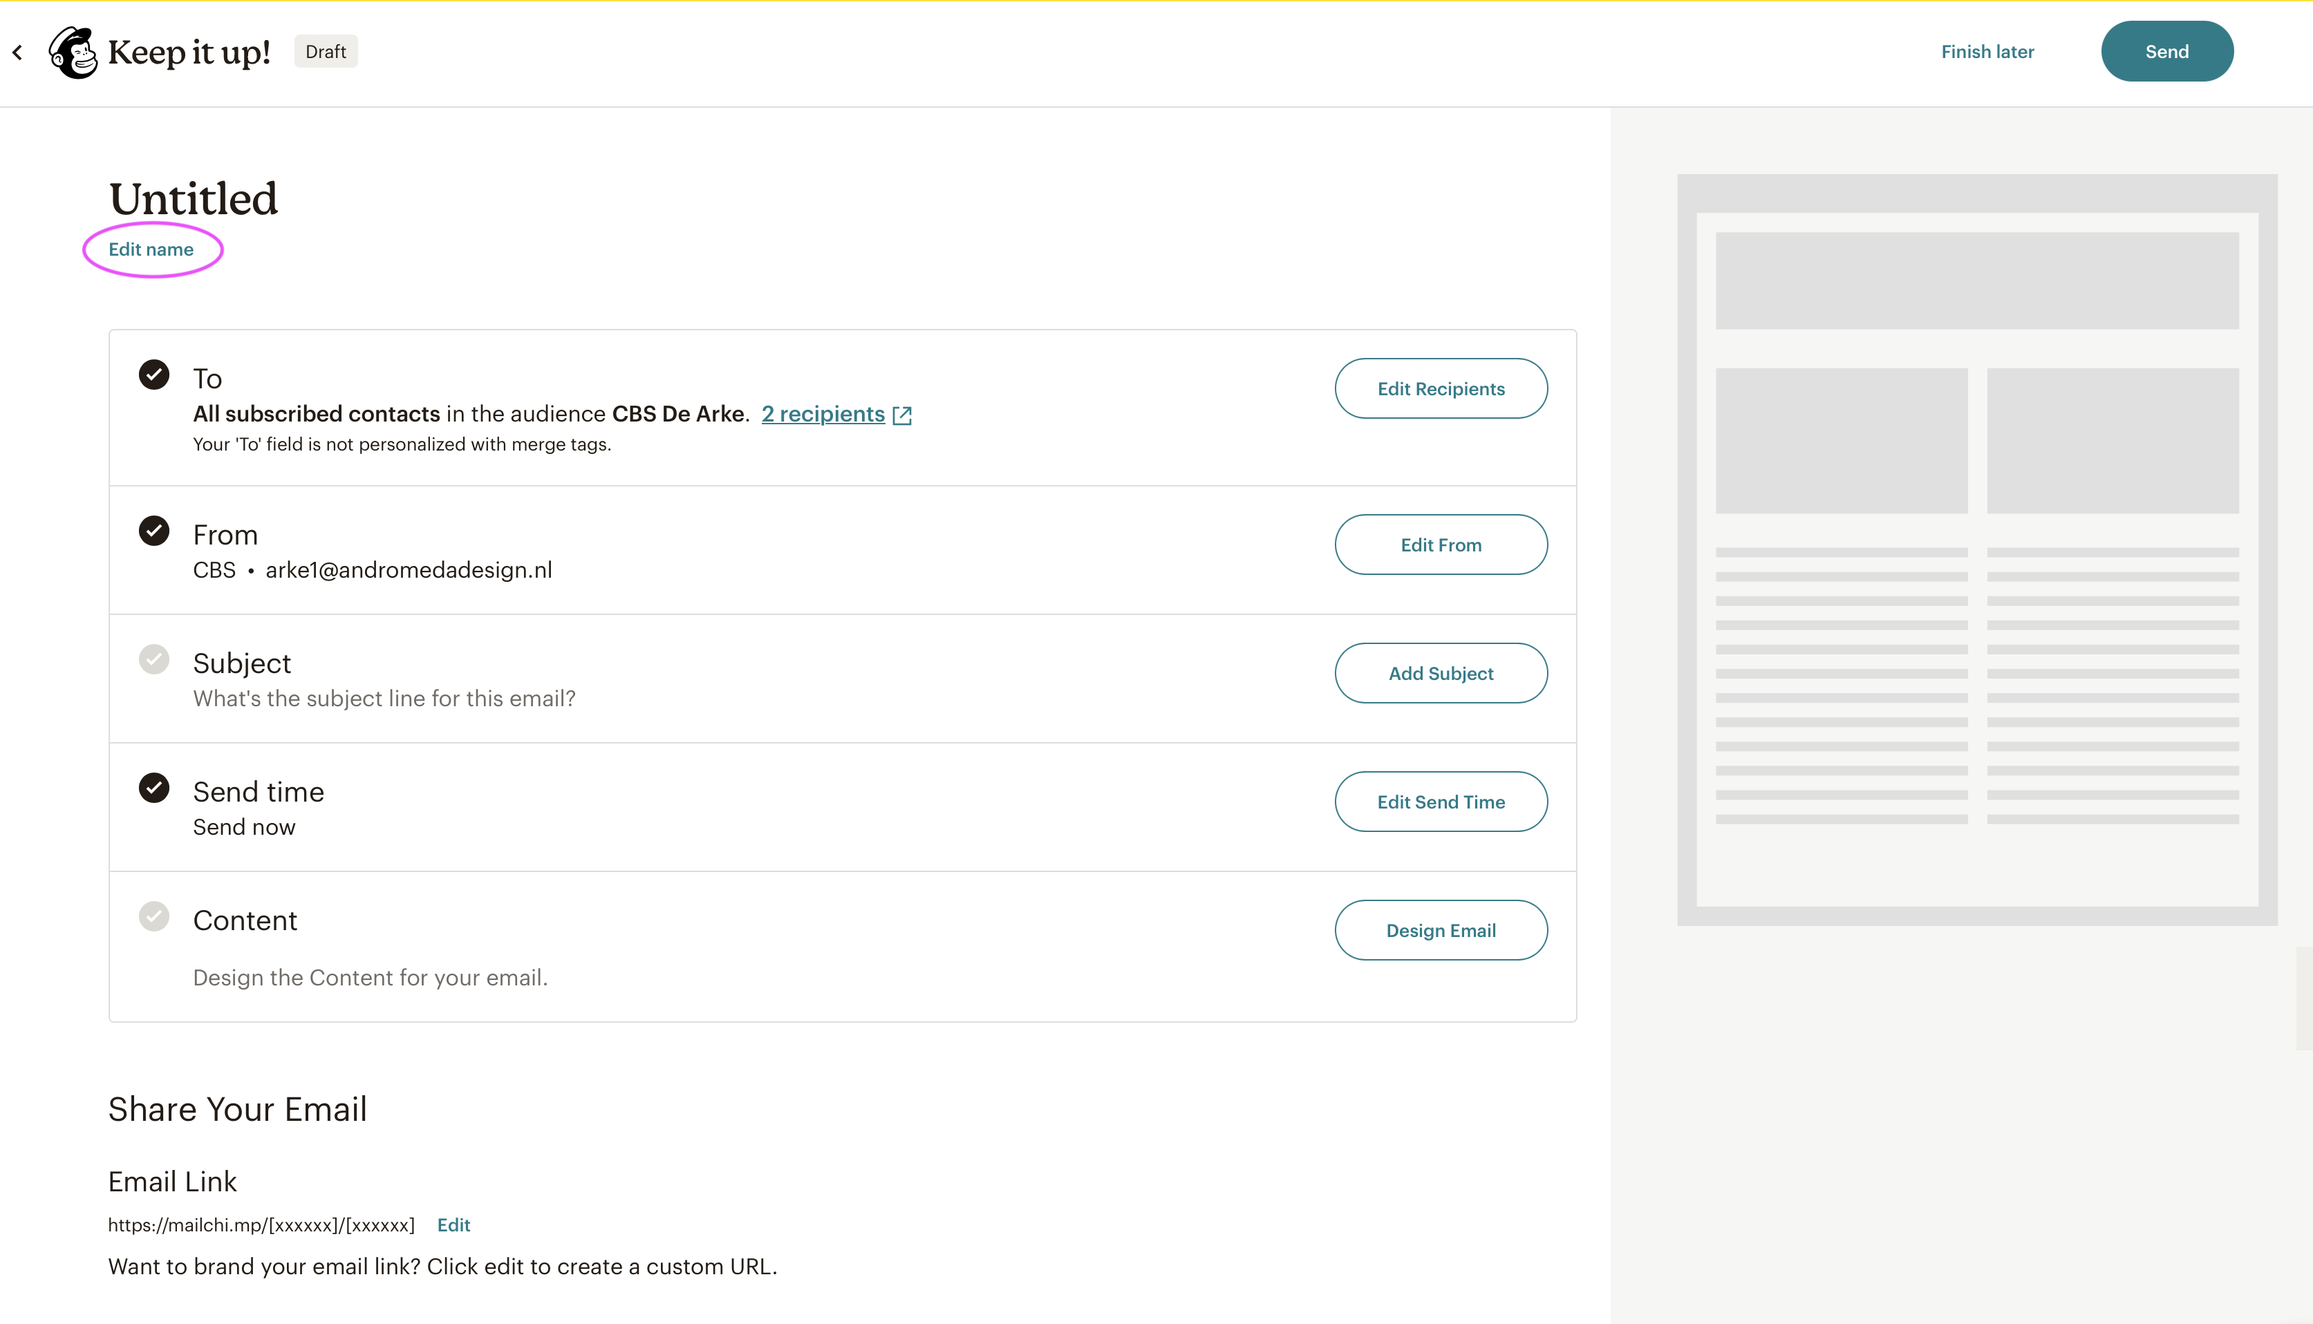
Stap 6
Klik bovenaan onder ‘Untitled’ op Edit name.

Slide 9
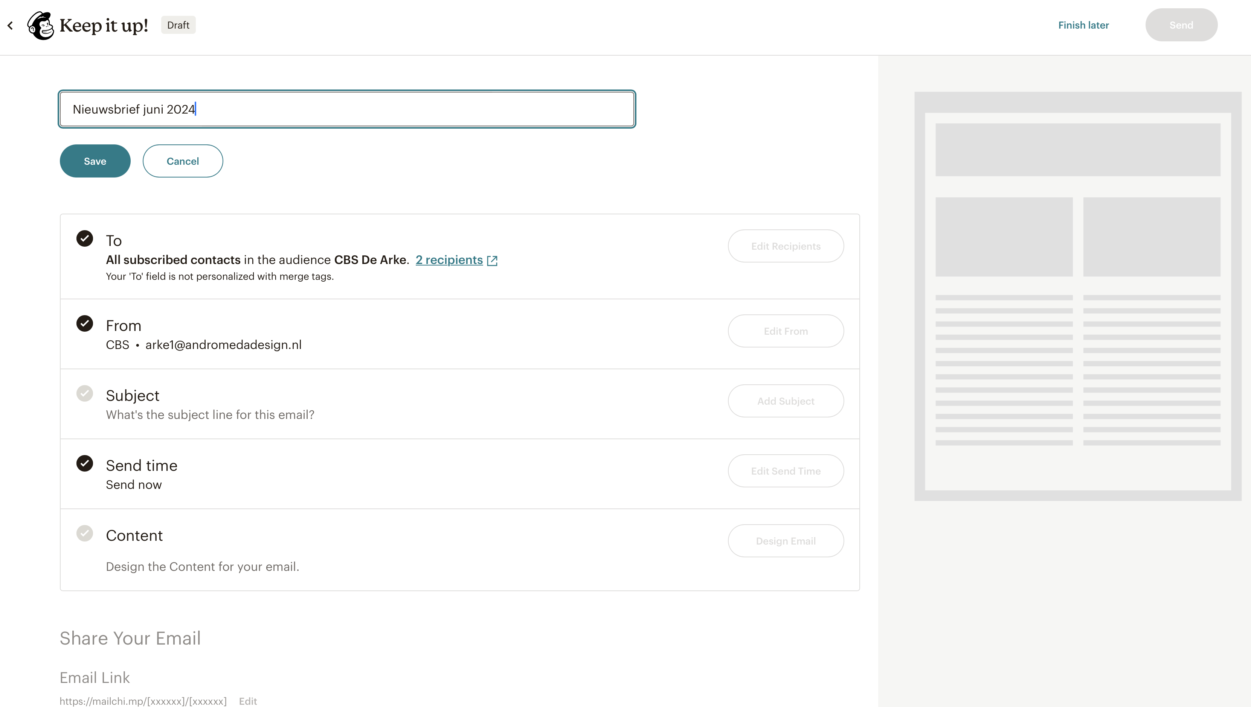
Stap 7
Type in het invulveld de naam van de nieuwsbrief en klik op Save.
NB: Deze naam is bedoeld om de nieuwsbrief in jouw account aan te geven. In een volgende stap wordt de naam ingevuld zoals die bij de ontvanger zal verschijnen.

Slide 10
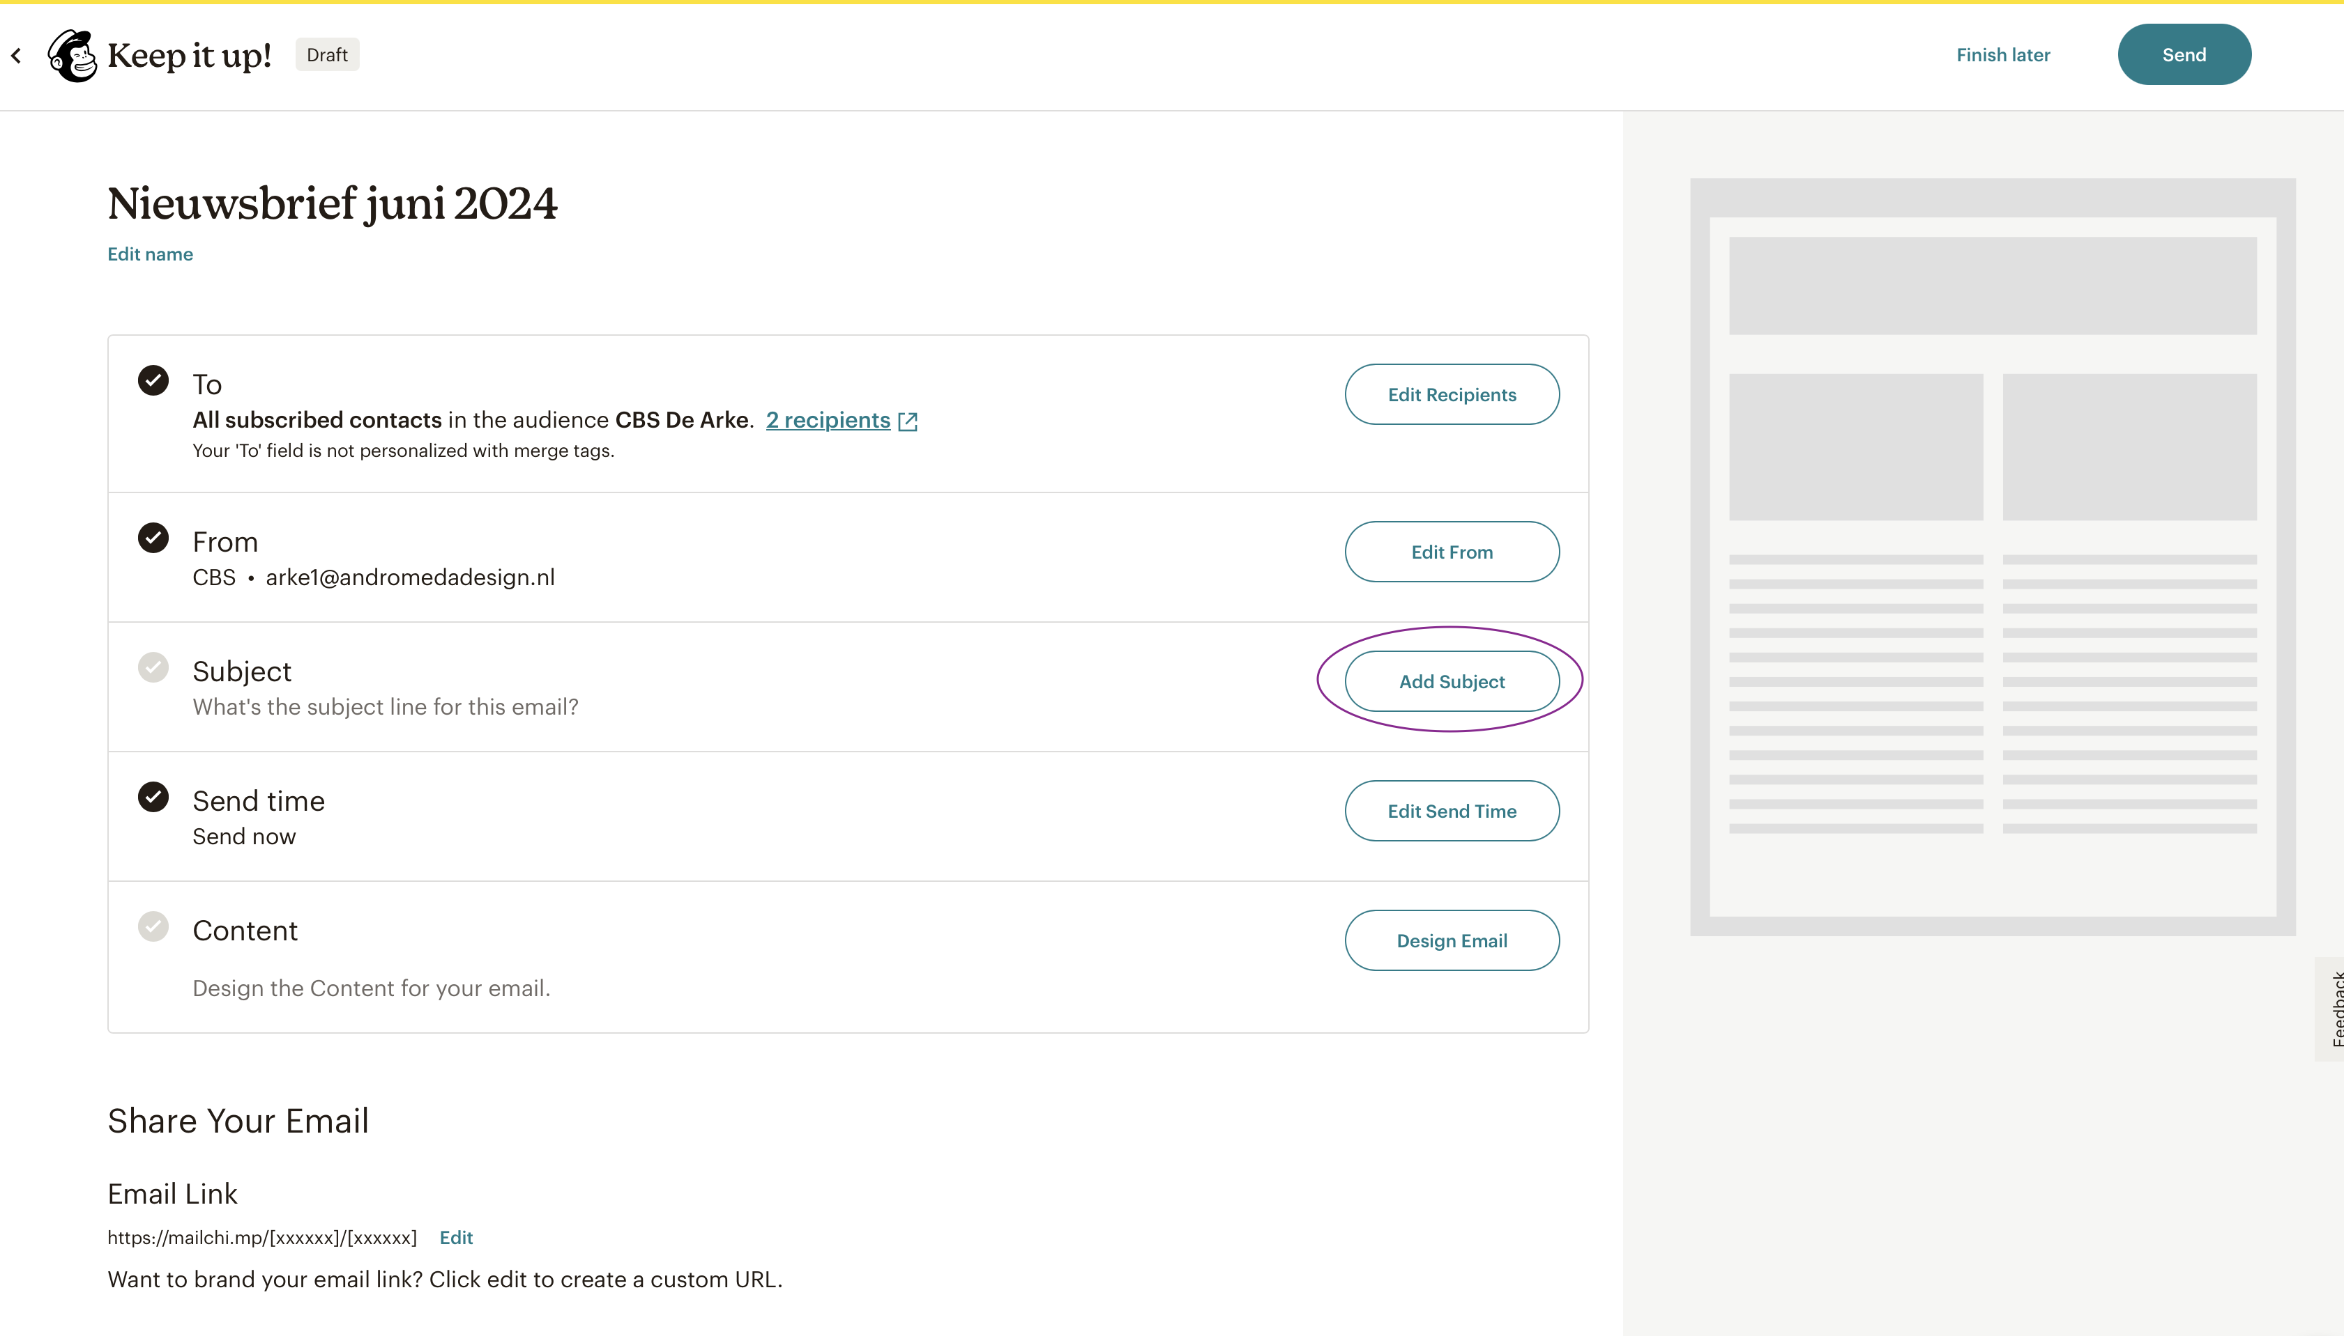
Stap 8
Klik vervolgens op Add Subject.

Slide 11
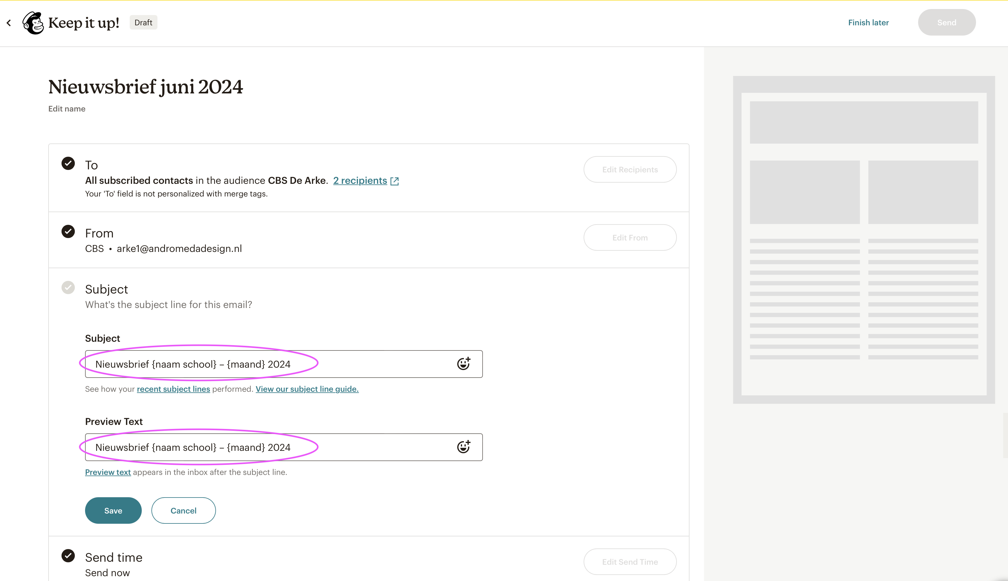
Stap 9
Er verschijnen twee invulvelden: ‘Subject’ en ‘Preview Tekst’.
Vul in beide velden de naam van de nieuwsbrief in, zoals deze in het onderwerp van de e-mail getoond moet worden en klik op Save.
Voorbeeld: Nieuwsbrief De Arke – juni 2024.

Slide 12
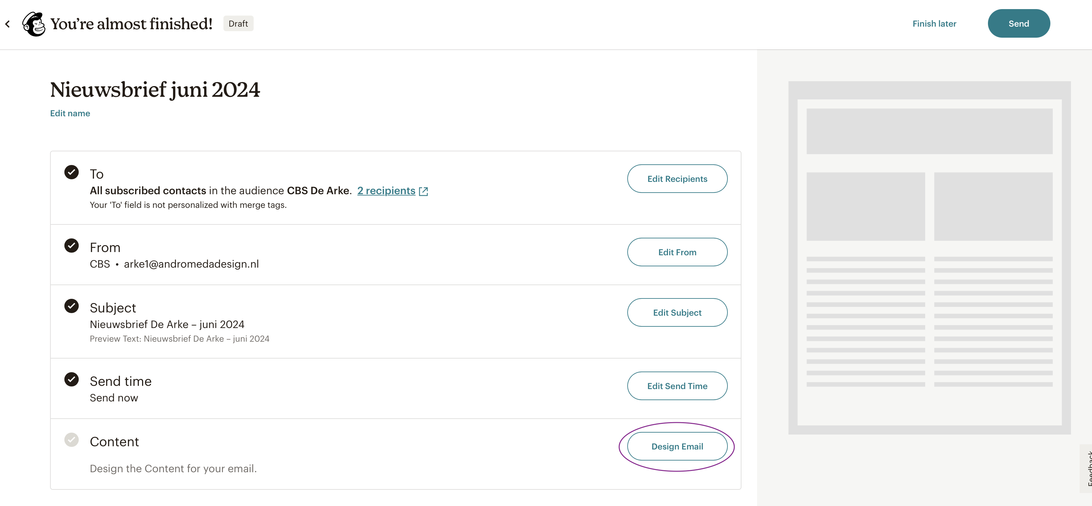
Stap 10
Klik nu onderaan bij ‘Content’ op de button Design Email.

Slide 13
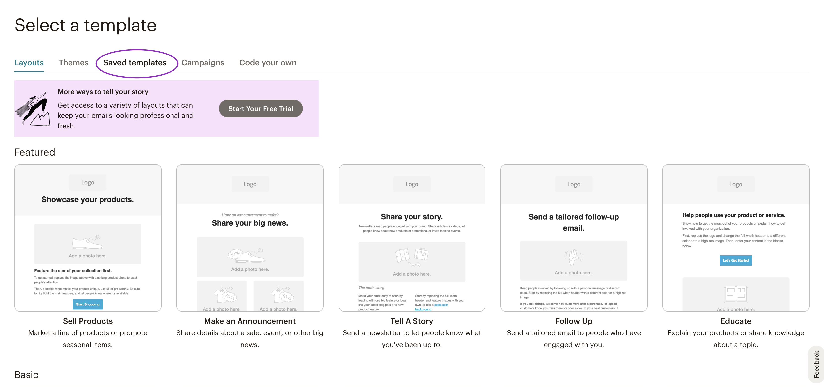
Stap 11
Klik in het volgende scherm bovenaan op Saved templates.

Slide 14
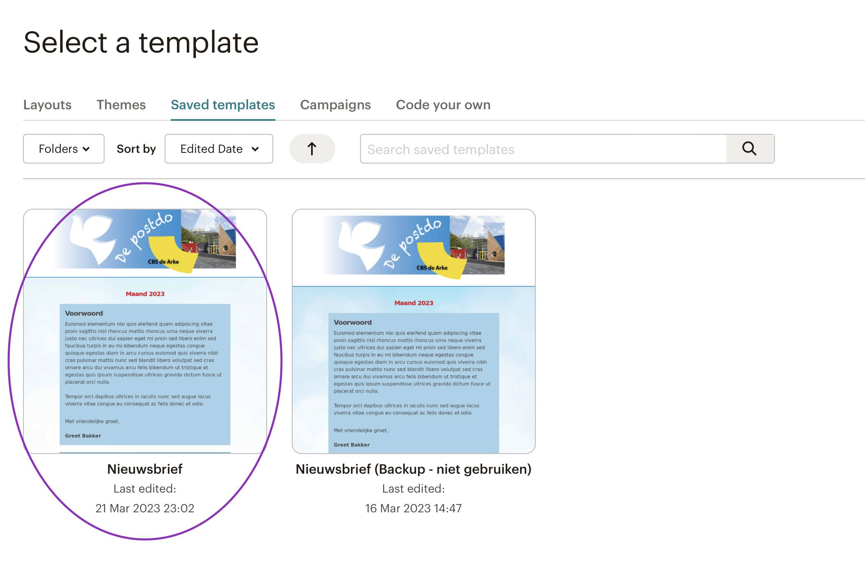
Stap 12
Selecteer in het vervolgscherm de standaard template voor de nieuwsbrief van jouw school.
NB: Er staat een backupvariant van de template naast de normale template. Deze is bedoeld als hersteldocument, mocht dat ooit eens nodig zijn.

Slide 15
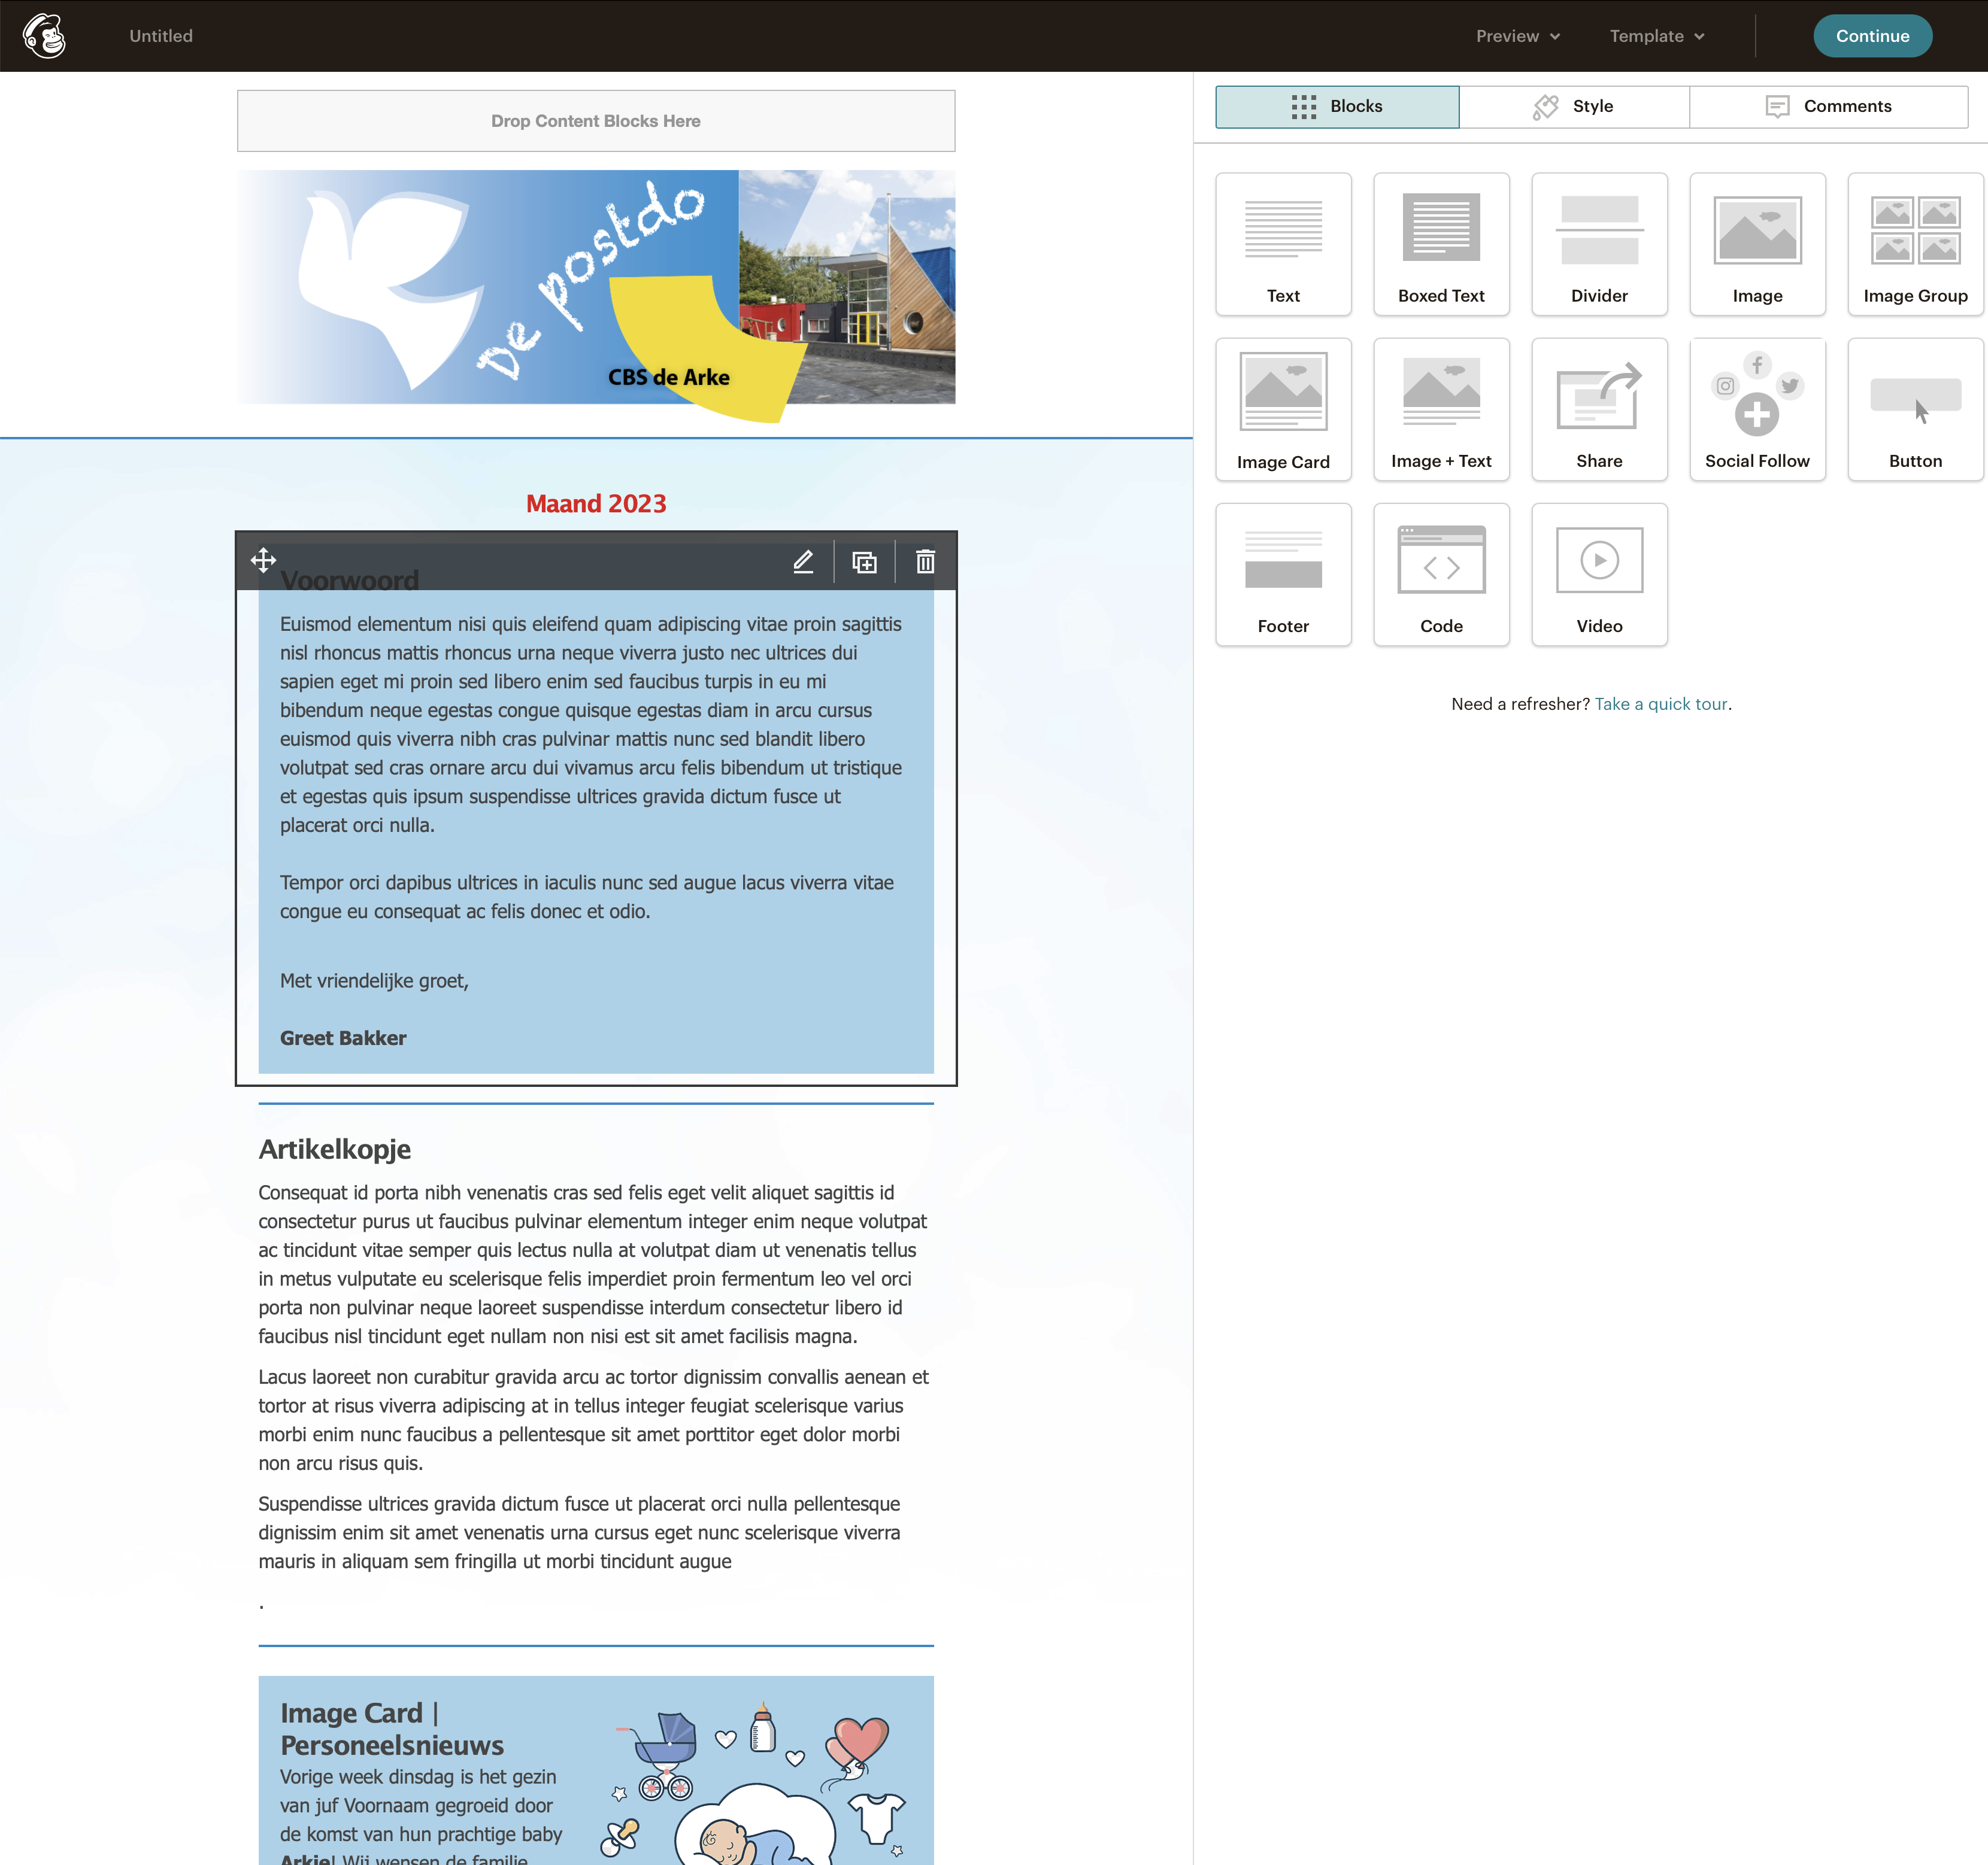
Stap 13
In het volgende venster verschijnt de standaard template. Hierin staan alvast de meest alle benodigde ‘blokken’ geplaatst en voorzien van huisstijlelementen als achtergrondkleuren.

Slide 16
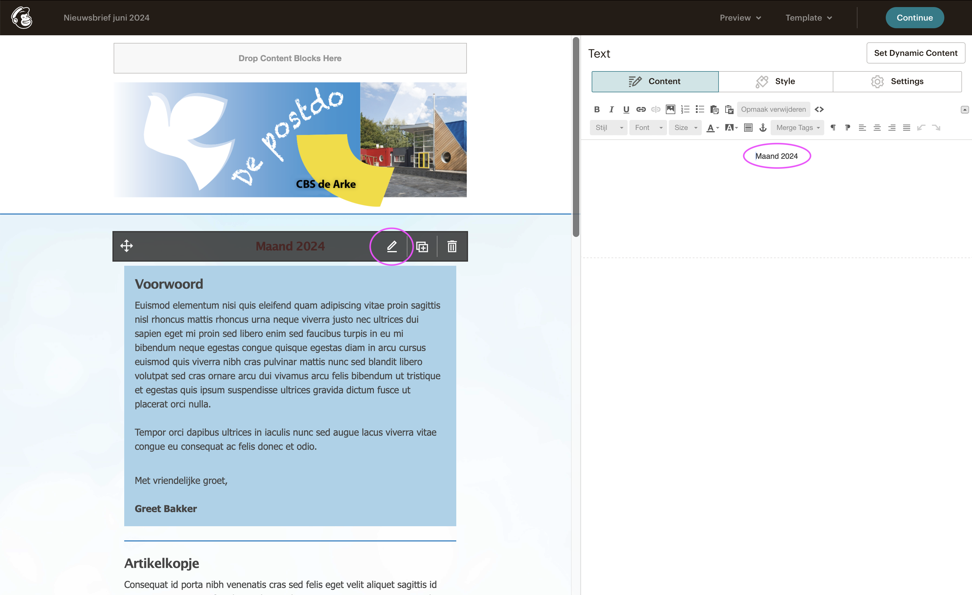
Stap 14
Vul allereerst de maand in door bovenaan het blokje waarin ‘Maand 2024’ staat te selecteren. Hierbij kun je rechts in de donkergrijze balk eventueel ook het edit-icoontje aanklikken. Vervolgens kun je in het venster rechts de maand invullen.
Op deze wijze kun je de inhoud van ieder blok aanpassen en je eigen teksten invullen.
Alle blokken zijn verplaatsbaar door op de pijltjes te klikken en het blok naar boven of naar beneden te verschuiven:

Slide 17
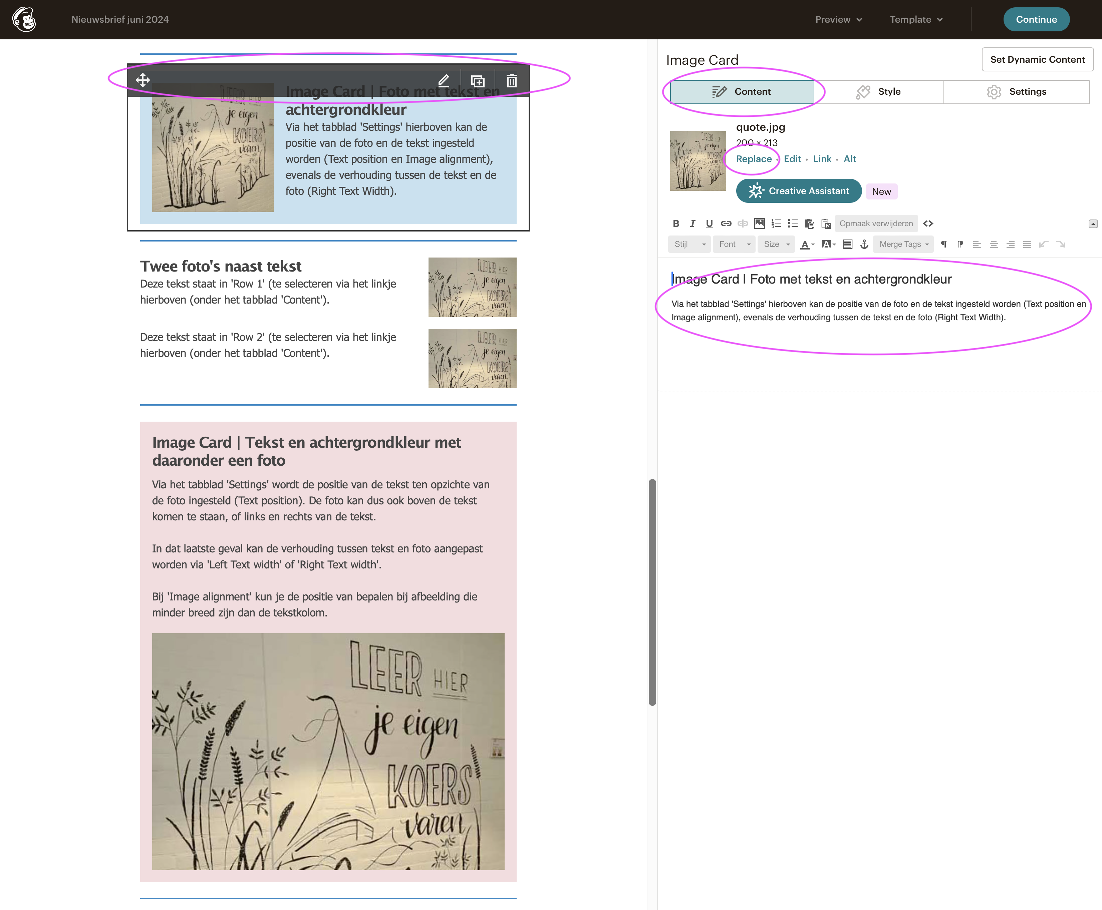
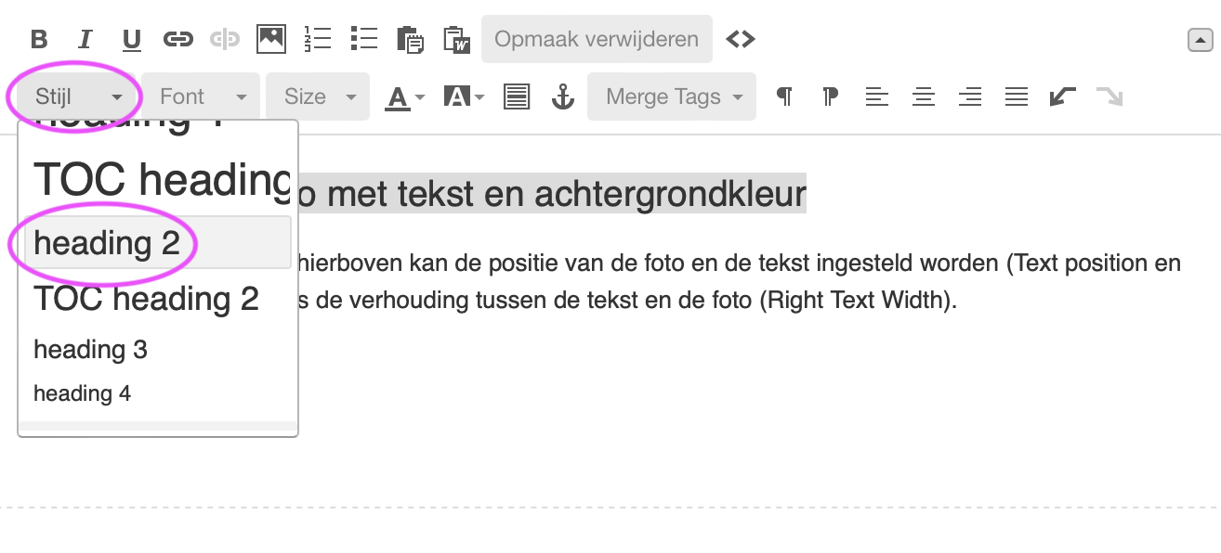
Stap 15
Wil je een tekst voorzien van een of meer foto’s? Hiervoor zijn alvast standaard blokken aangemaakt.
Je kunt ze bewerken door het blok te selecteren, de standaard foto(’s) te vervangen en de tekst aan te passen.
Een kopje kun je maken door de koptekst te selecteren en bij Stijl te kiezen voor heading 2.

Slide 18
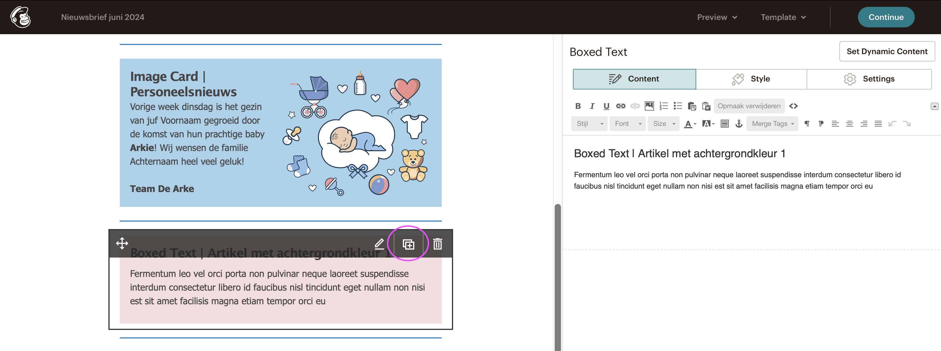
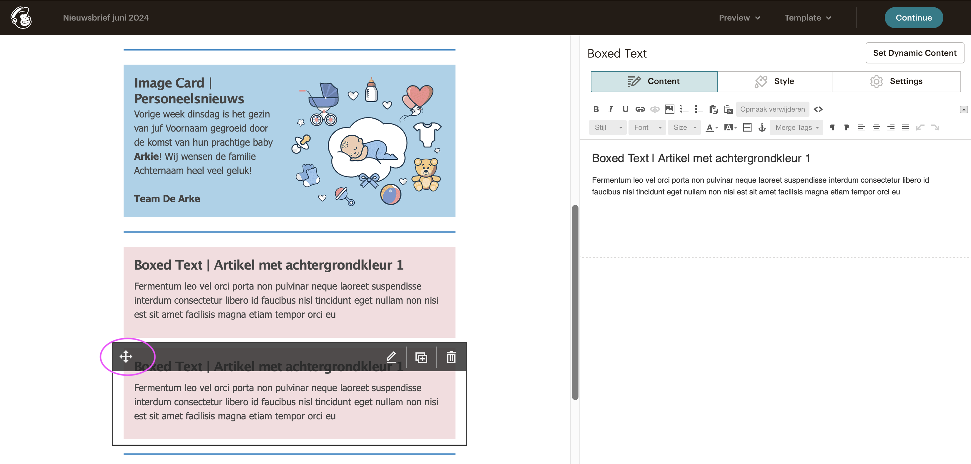
Stap 16
Wil je de vormgeving van een bepaalde blok nóg eens in de nieuwsbrief gebruiken?
Selecteer dan het blok en klik op het icoontje met het plusteken.
Het gedupliceerde blok kan daarna naar de gewenste plek geschoven worden door op het icoontje met de pijltjes te klikken en het blok te verplaatsen.
Zo kun je ieder blok nog een keer gebruiken en er een andere inhoud in verwerken.

Slide 19
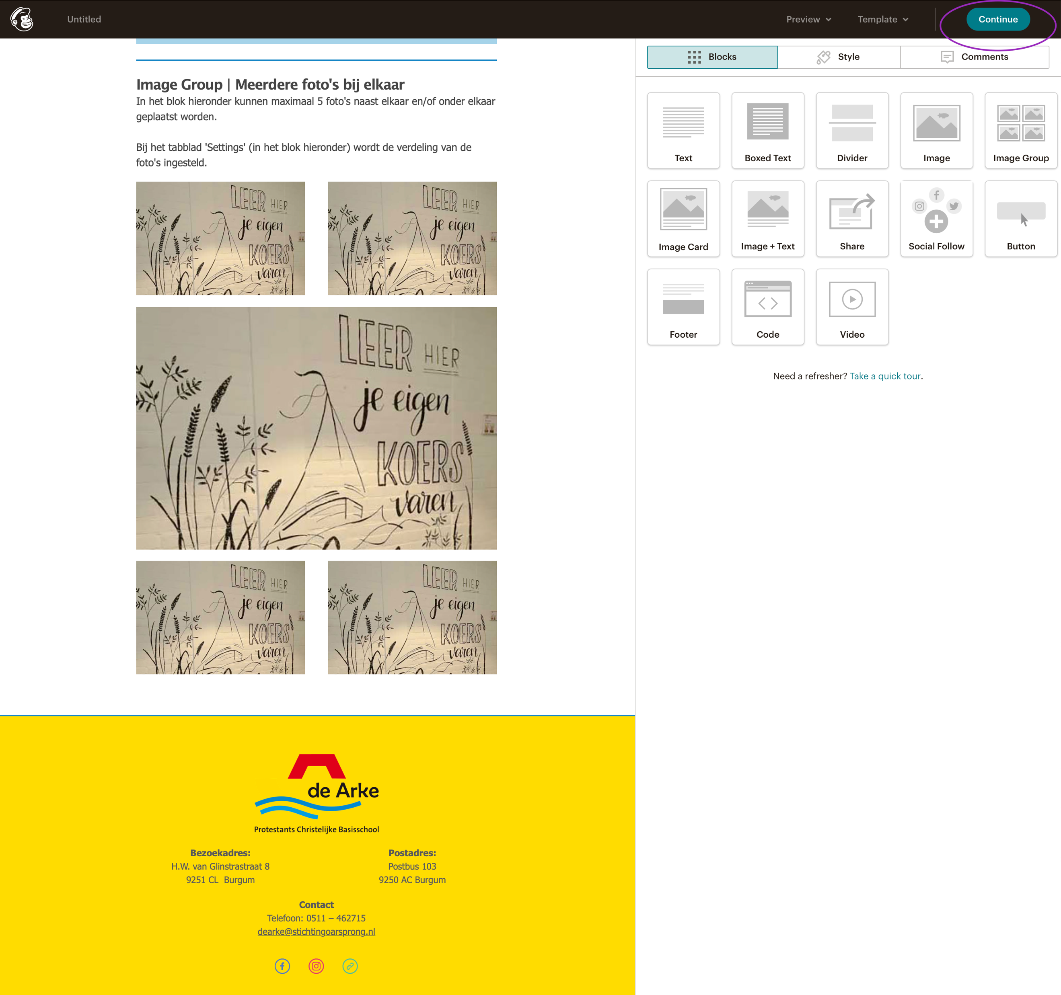
Stap 17
Ben je helemaal klaar met het opmaken van de nieuwsbrief?
Klik dan rechts bovenaan op Continue.

Slide 20
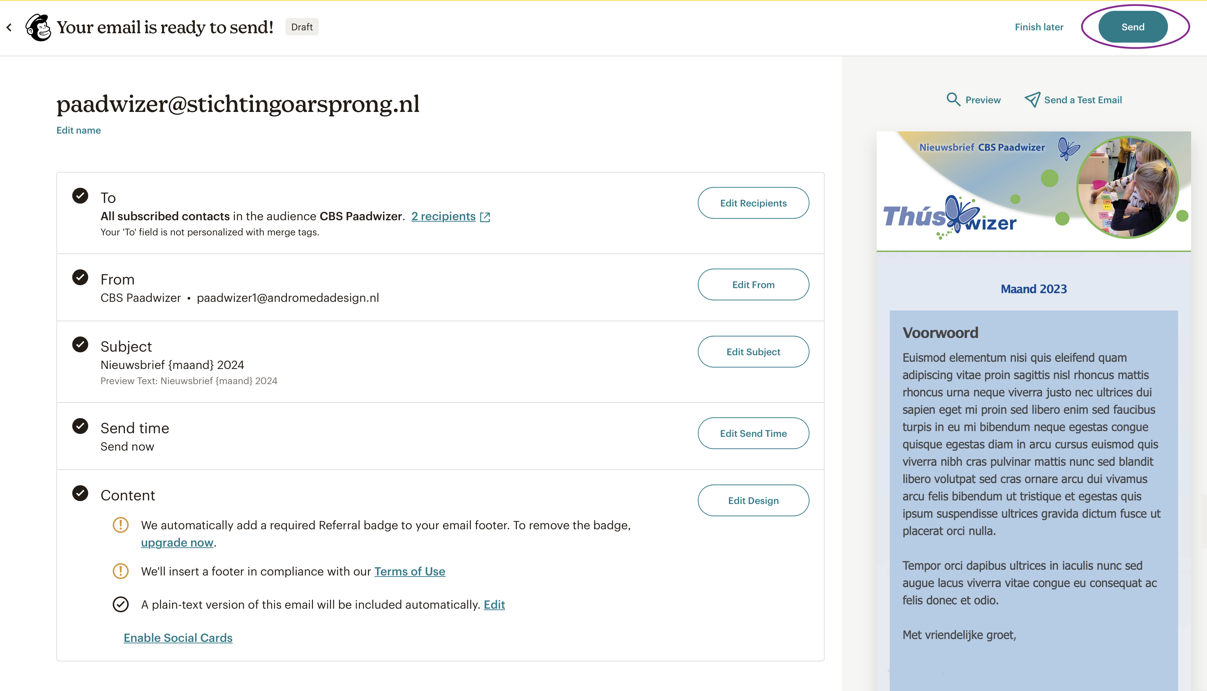
Stap 18
Ben je helemaal klaar met het opmaken van de nieuwsbrief?
We gaan de nieuwsbrief nu eerst ‘verzenden’ door rechts bovenaan op Send te klikken.

Slide 21
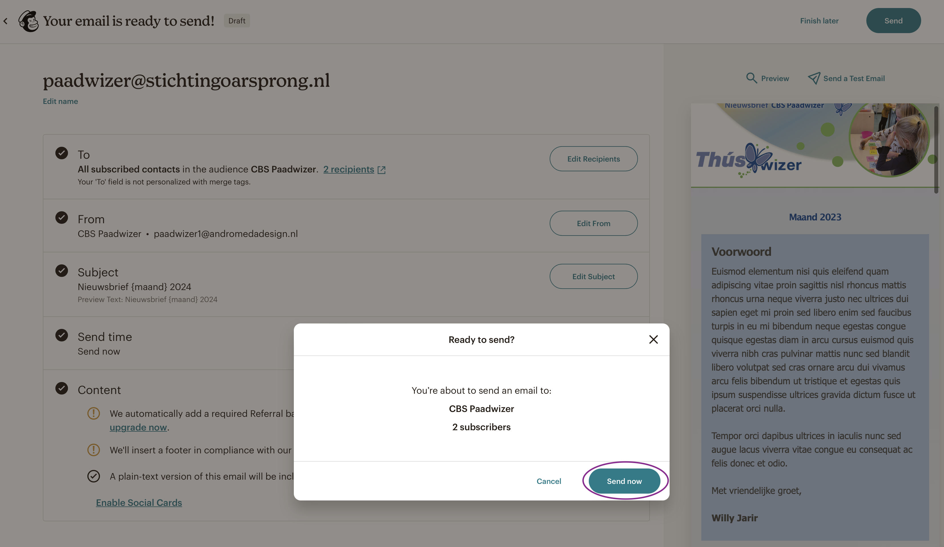
Stap 19
Er verschijnt een pop-up scherm. Klik op Send now.
NB: De nieuwsbrief wordt niet meteen naar alle ontvangers verzonden, enkel naar jullie eigen mailaccount en die van een eventueel testaccount.

Slide 22
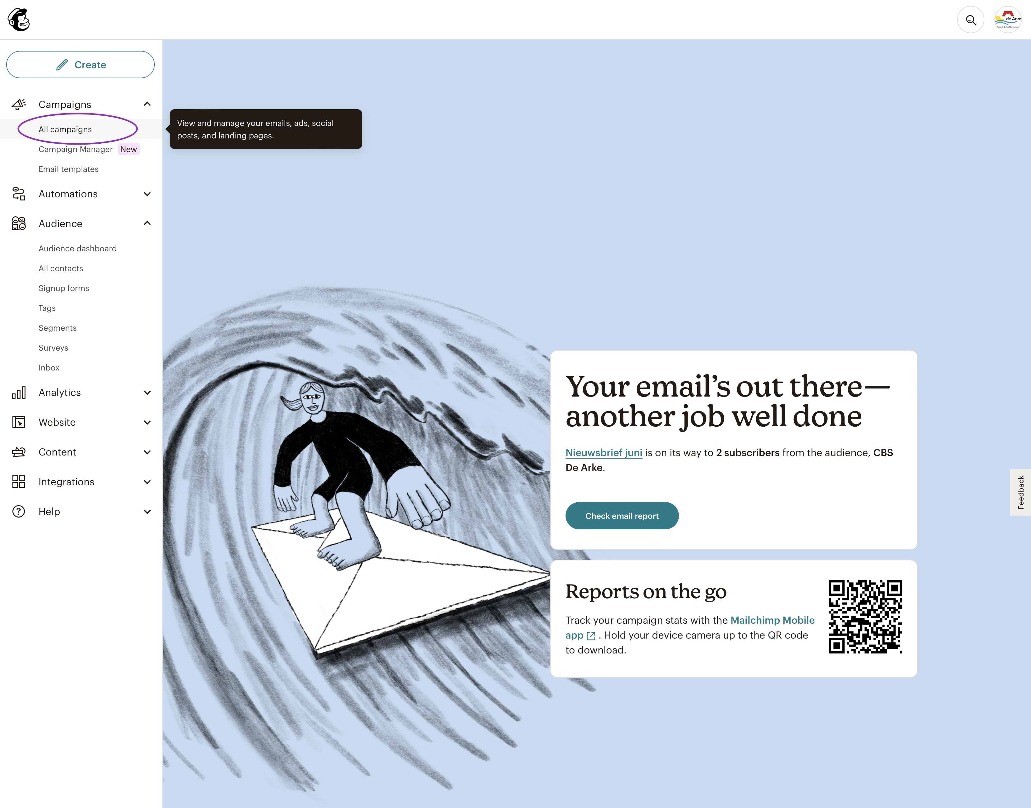
Stap 20
De nieuwsbrief staat nu online gepubliceerd op de servers van Mailchimp.
We gaan de link naar de nieuwsbrief ‘ophalen’. Klik hiervoor op het scherm (dat nu is verschenen) link bovenaan op Campaigns en vervolgens op All campaigns.

Slide 23
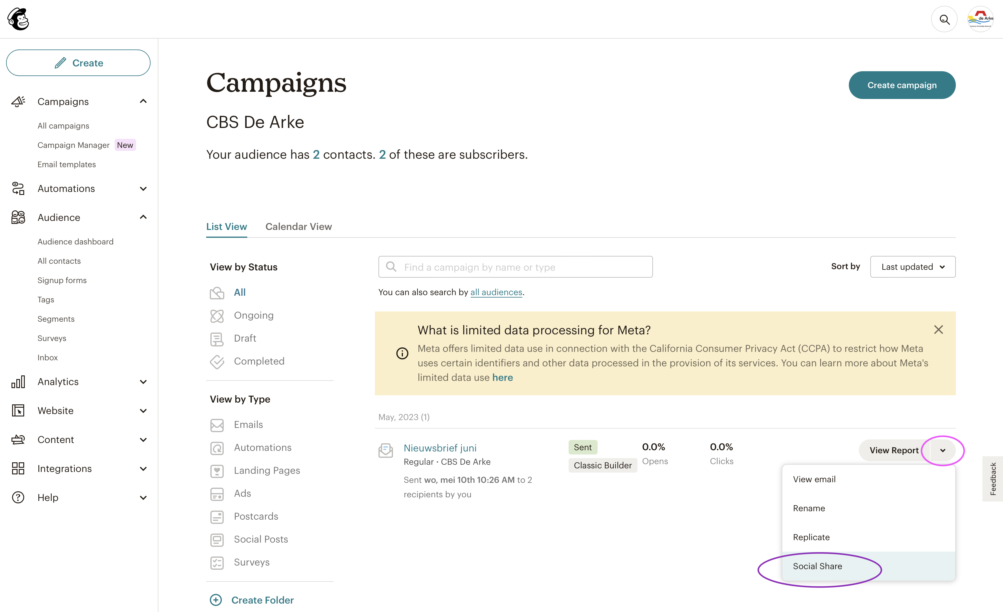
Stap 21
In het volgende scherm ga je naar de –net opgemaakte– nieuwsbrief en klik je rechts bij View Report op het pijltje (⌄) en daarna op Social Share.

Slide 24
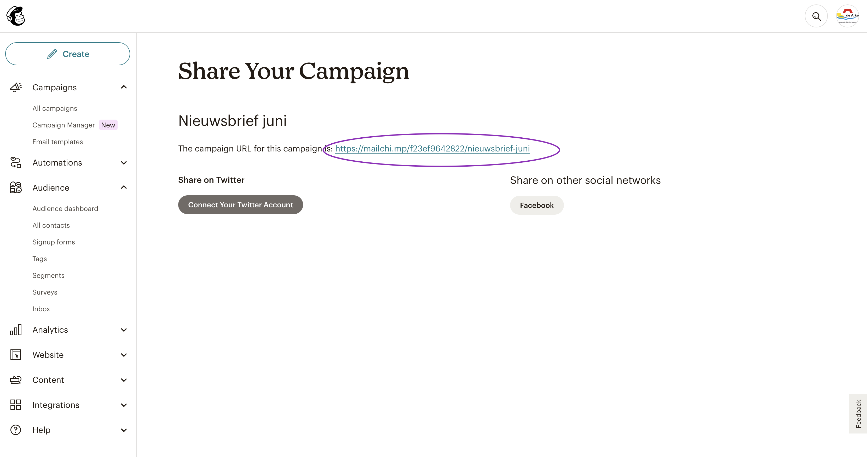
Stap 22
Nu verschijnt het volgende scherm, waarin de link naar de nieuwe nieuwsbrief staat vermeld.
Deze link kun je alvast kopiëren. Je kunt er ook eerst even op klikken om het resultaat van de nieuwsbrief te controleren.

Slide 25
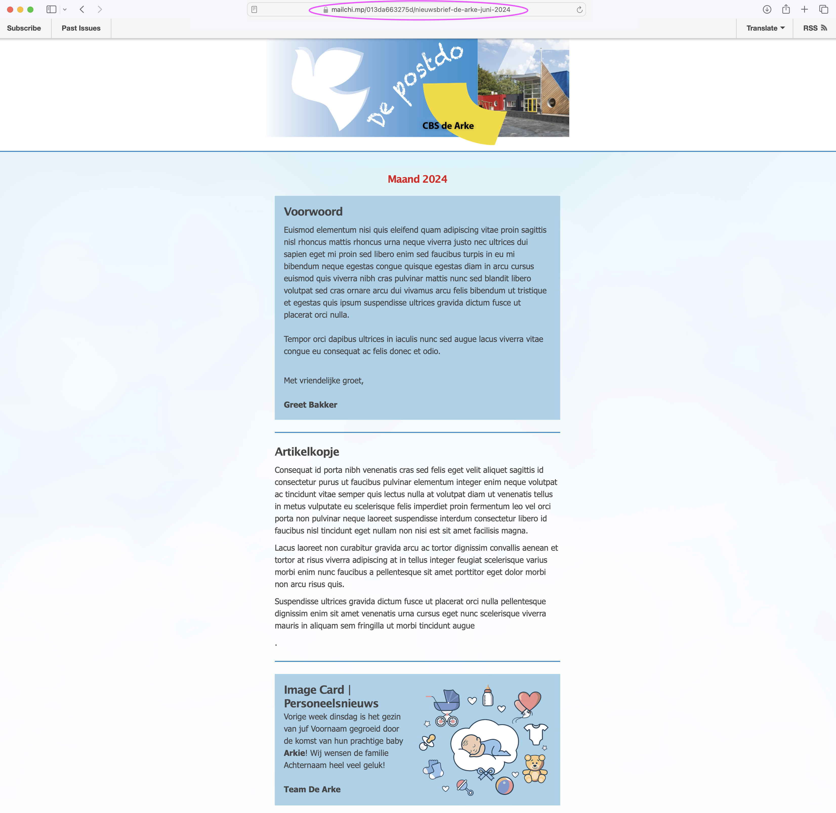
Stap 23
De nieuwsbrief verschijnt in een nieuw venster.
Na eindcontrole kun je de link ook eventueel nog bovenaan in de adresbalk selecteren en kopiëren.

Slide 26
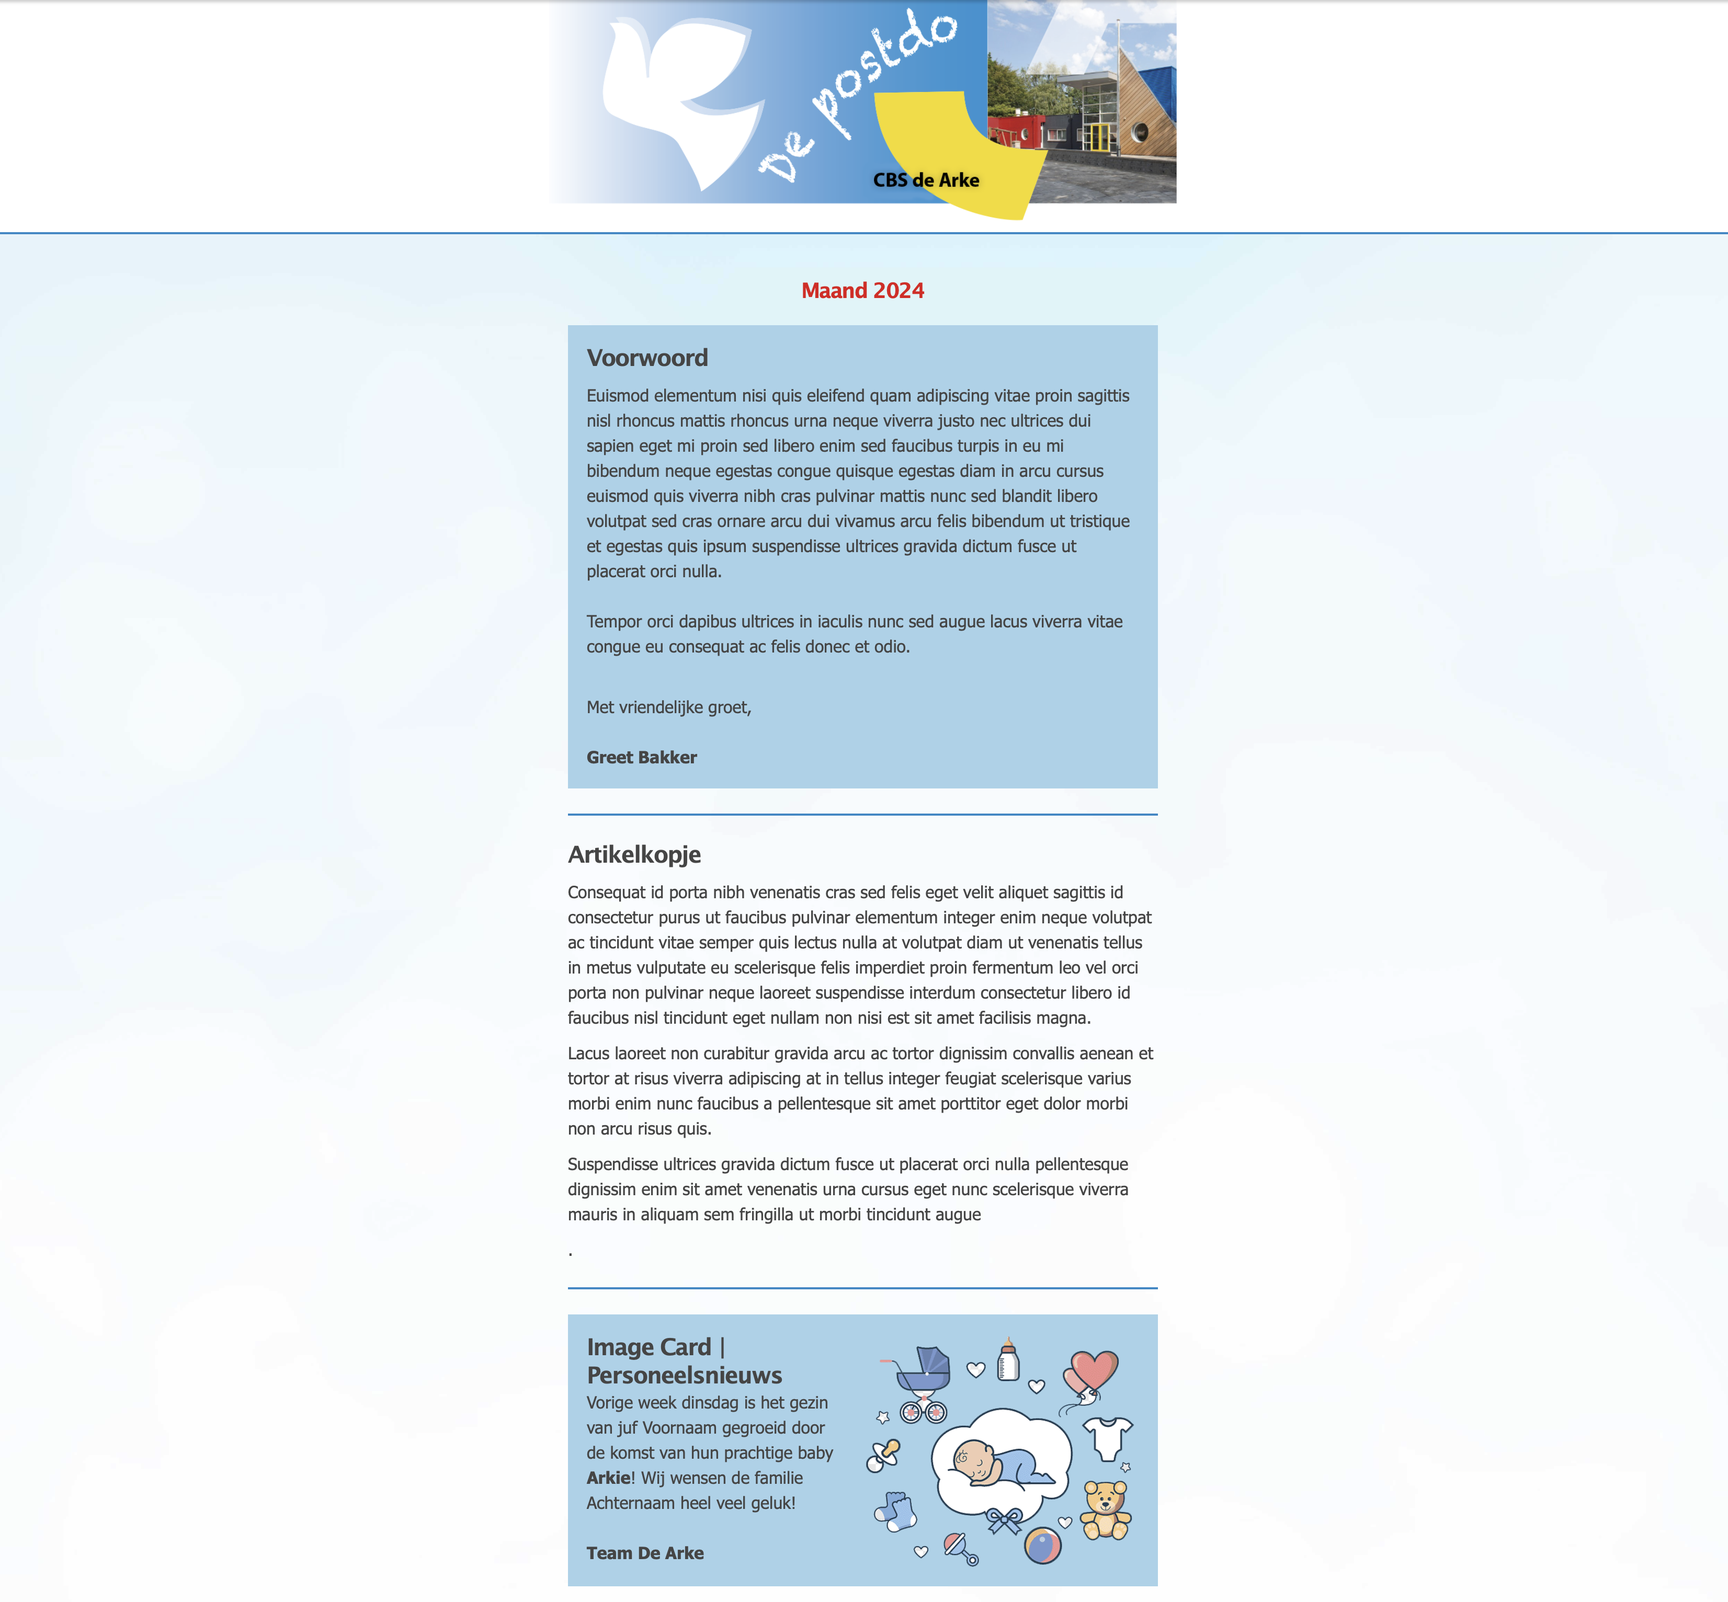
Stap 24
De nieuwsbrief is klaar voor verzending!
De link kun je plaatsen in een bericht in Parro, zodat alle ouders en verzorgers de nieuwsbrief op hun telefoon kunnen openen en plezierig leesbaar kunnen bekijken. ☺

